Slide 1
Тема: “Вибухонебезпека та вибухозахист”
Заняття 1
План:
Аналіз характерних значних промислових аварій.
Теоретичні основи механізму горіння та вибуху.
Параметри і властивості, що характеризують вибухонебезпеку середовища.
Кількісні показники вибухів, що характеризують масштаби руйнування, тяжкість наслідків.

Slide 2
Ознаки НС техногенного характеру
за масштабами наслідків
за галузевою ознакою
об’єктового рівня
місцевого рівня
регіонального рівня
загальнодержавного рівня
НС у сільському господарстві
НС у лісовому господарстві
НС у водоймах
НС на матеріальних об’єктах

Slide 3
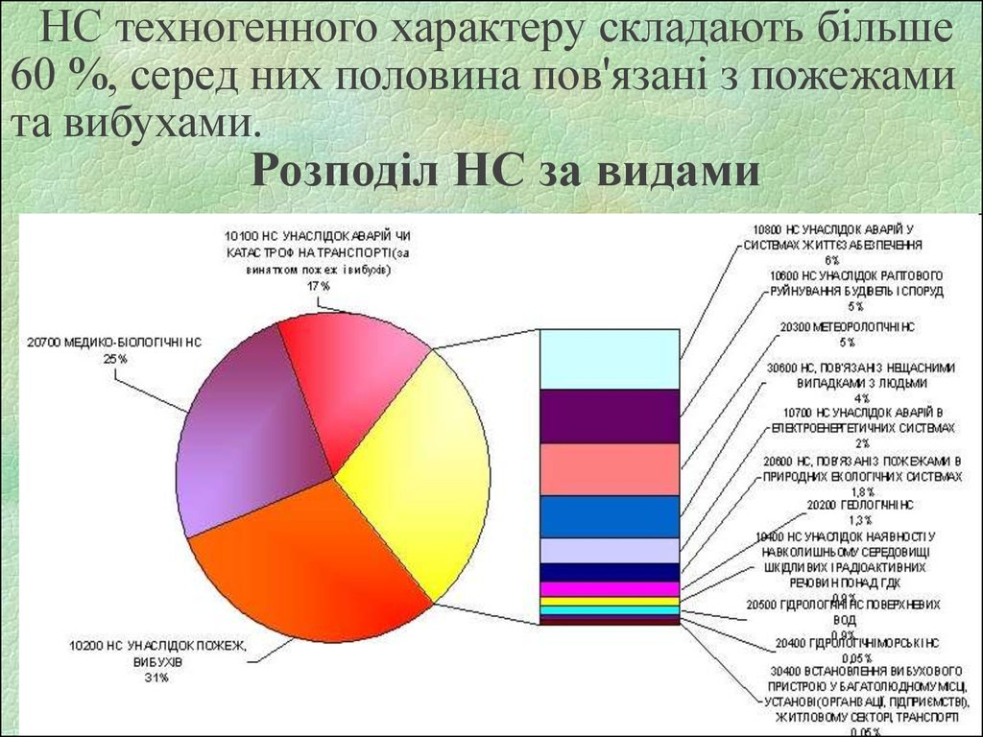

Slide 4
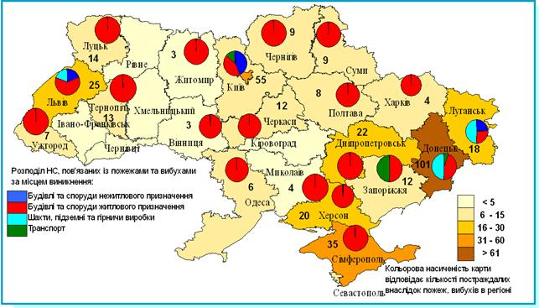
На об’єктах господарської діяльності України
діє понад 1500 великих вибухо- та пожежонебезпечних об’єктів
зосереджено понад 13,6 млн. тонн твердих і рідких вибухо- та пожежонебезпечних речовин

Slide 5
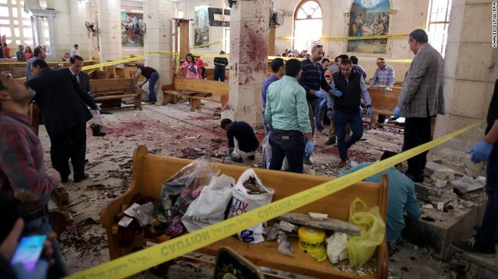
Внаслідок вибуху чи пожежі щогодини гине 1 людина та 20 отримують опіки і травми

Slide 6
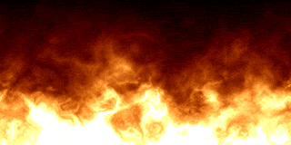
Горіння — це швидкодіюча хімічна реакція сполучення речовини з окислювачем, яка супроводжується виділенням тепла і випромінюванням світла.

Slide 7
Умови виникнення і підтримування горіння
Наявність паливної речовини
Наявність окислювача
Наявність енергії джерела для запалювання
Енергія для запалювання
полум'я
іскра
випромінювання
тепло
хімічна реакція
механічний удар
від короткого замикання електроустановки
від тертя
різкого стиснення газової суміші

Slide 8
вибух
спалах
займання
тління
самозаймання
власне горіння
Види горіння

Slide 9
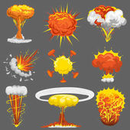
Вибух — це швидке перетворення речовини в газо- чи пилоподібний стан з виділенням великої кількості тепла.
Ознаки вибуху
миттєве зростання температури і тиску газу на місці, де він стався
об'єм речовини збільшується в сотні, тисячі разів

Slide 10
Спалах — це швидке згоряння пальної суміші без утворення стиснених газів.
Займання — це загоряння речовини з появою полум'я.
самоспалах
самозаймання

Slide 11
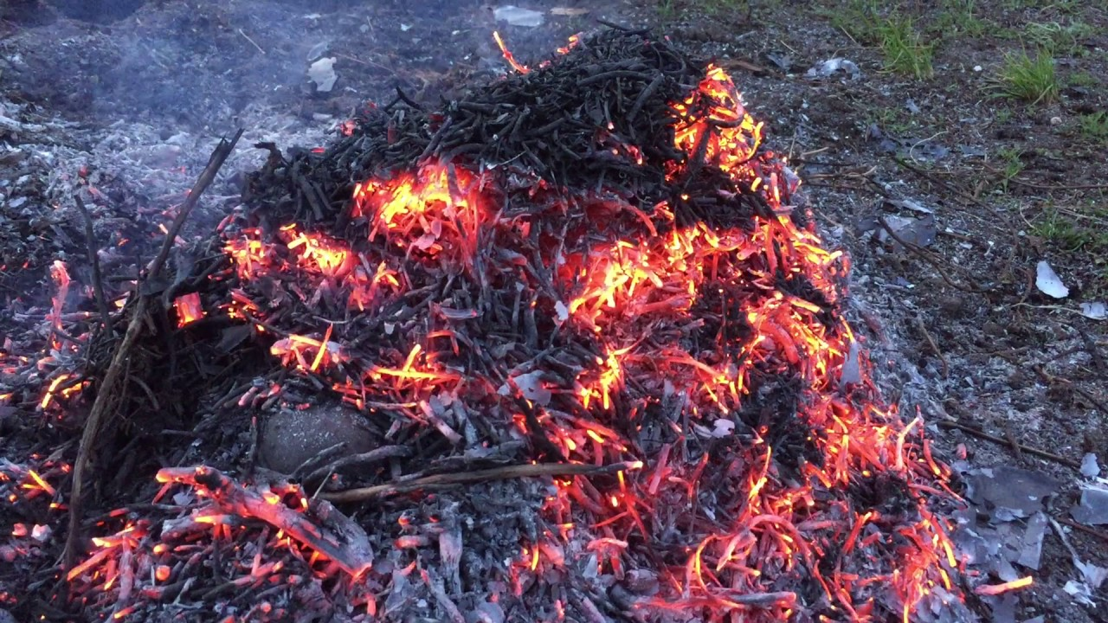
Тління — це горіння речовини без явного утворення полум'я. Як правило, під час тління утворюється багато диму.

Slide 12
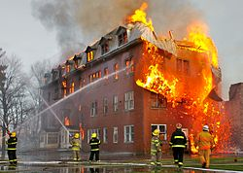
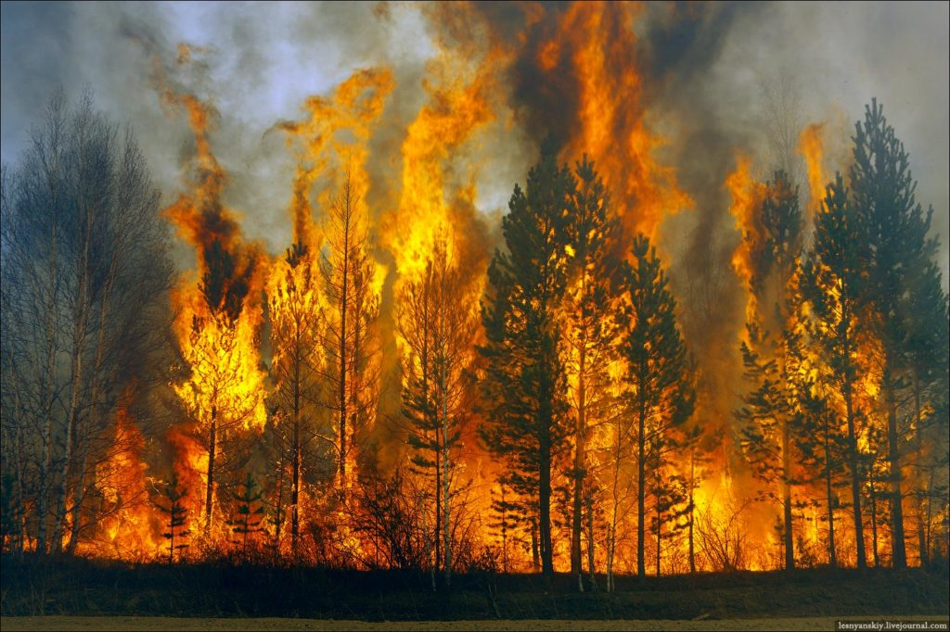
Неорганізоване і неконтрольоване горіння, внаслідок якого знищуються матеріальні цінності, називається пожежею.
Температура у вогнищі пожежі досягає 700-900°С.

Slide 13
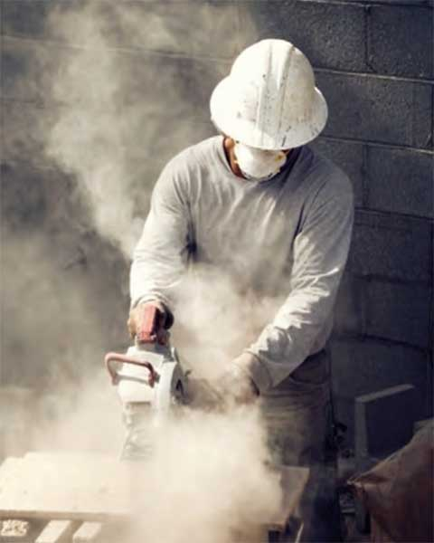
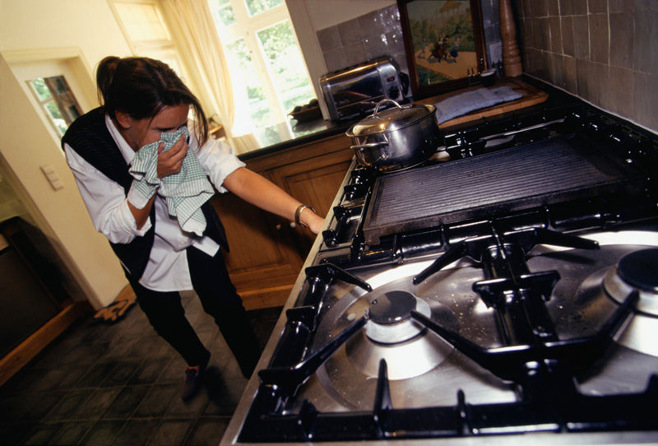
Вибухонебезпечне середовище - це хімічно активне середовище, що знаходиться за таких умов, коли може виникнути вибух.

Slide 14
Вибухонебезпечним середовищем є:
суміші речовин (газів, парів, пилу)
з повітрям та іншими окислювачами (киснем, озоном, хлором, окисами азоту і т. ін.),
які здатні до вибухового перетворення,
а також індивідуальні речовини, схильні до вибухового розпаду (ацетилен, озон, аміачна селітра та ін.).

Slide 15
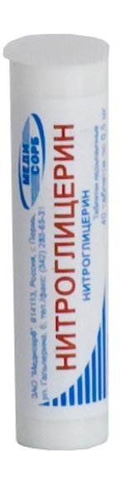
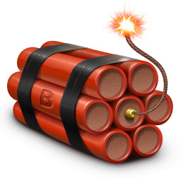
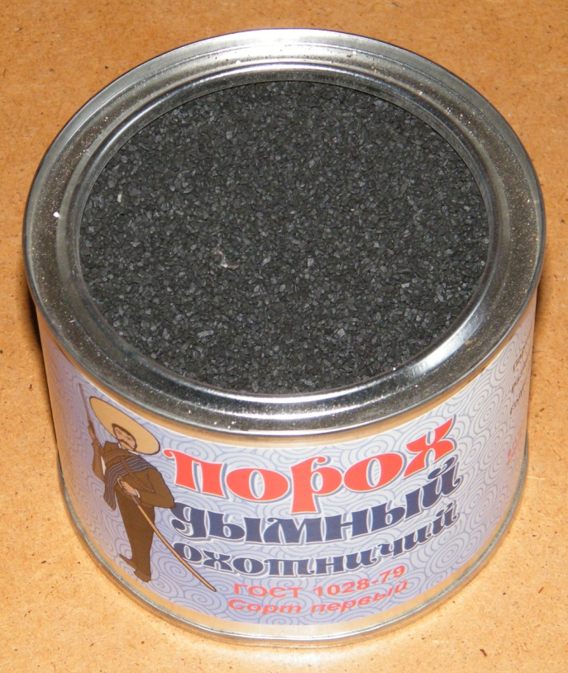
Вибухонебезпечна речовина - це речовина, здатна до вибуху або до детонації без участі кисню повітря

Slide 16
Основні параметри вибухонебезпечності середовища
температура спалаху
небезпечність запалення (температурні та концентраційні границі — границі вибуховості)
мінімальний вибухонебезпечний вміст кисню (окислювача)
температура самозапалення
нормальна швидкість поширення полум'я
мінімальна енергія запалення
схильність до вибуху і детонації
чутливість до механічної дії (удару і тертя)

Slide 17
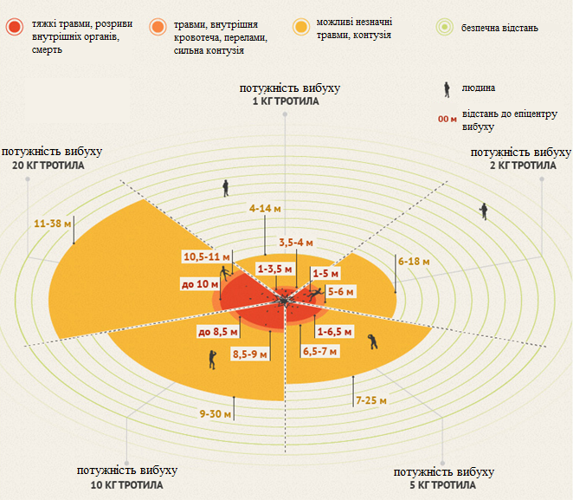
Що відбудеться під час вибуху
1, 2, 5, 10 та 20 кг тротила?

